Slide 1

Библиотека за игри
Атанас Атанасов: 72028

Slide 2
Описание на поставената задача
Проектът съдържа информация относно библиотека за игри, представяща играта, кратко описание на детайлите, свързани с нея (жанр, цена и т.н), както и информация за нейния автор/производител.

Slide 3
Реализация
Реализацията представя XML файл по следната схема:

Slide 4
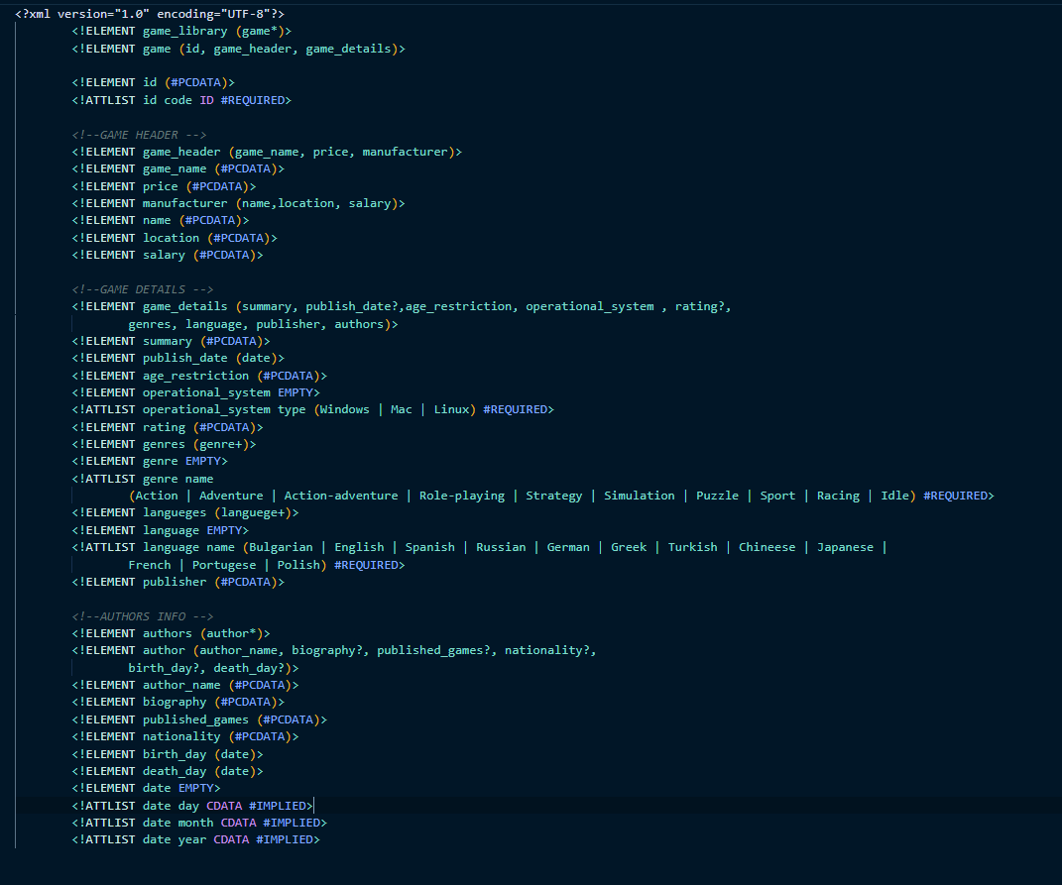

Slide 5
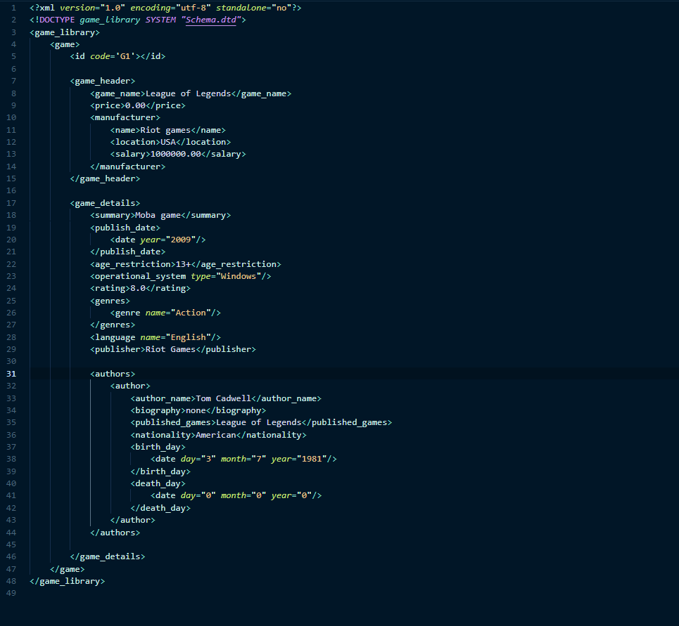
Примерен файл със съдържание

Slide 6
Видове налични трансформации
XML към:
HTML
XML
TXT

Slide 7
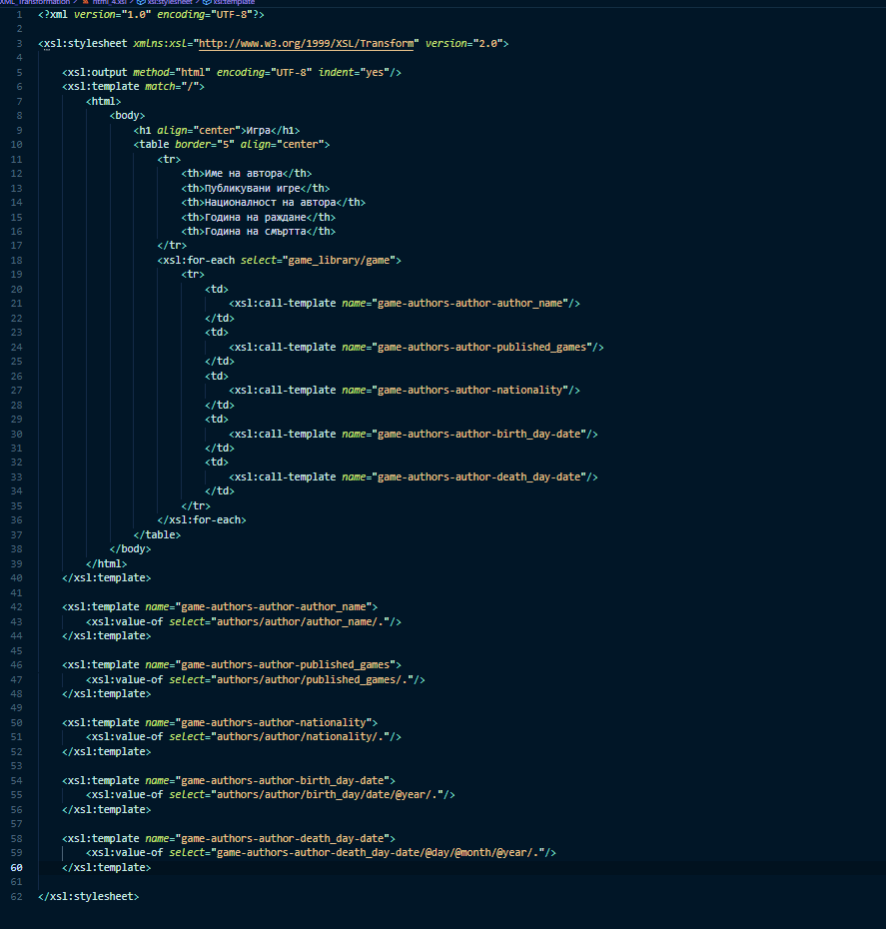
Трансформация от XML към HTML

Slide 8
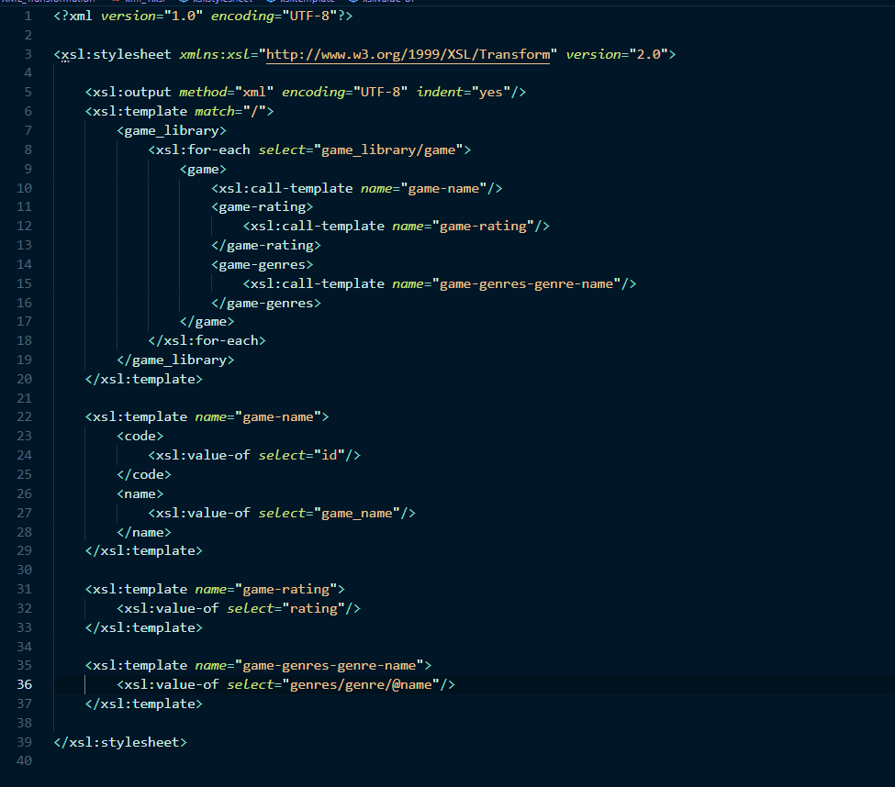
Трансформация от XML към XML

Slide 9
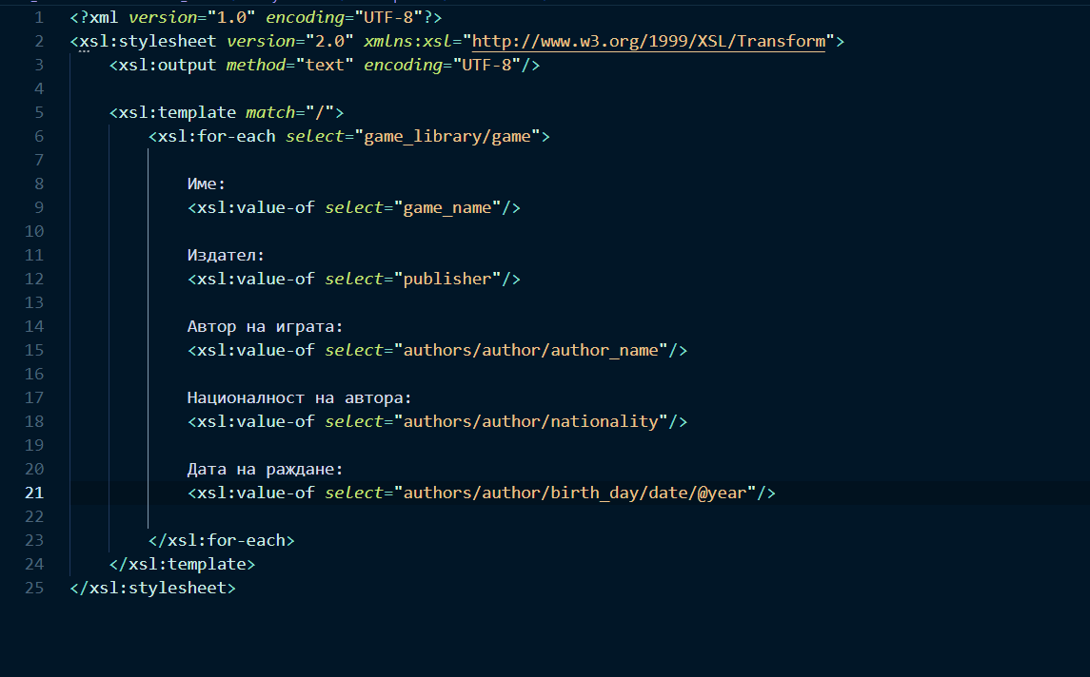
Трансформация от XML към TXT

Slide 10
Благодаря за вниманието!

